Slide 1
«Маркетинг и его значимость в продвижении продукции на рынок»
Киров 23.11.2021

Slide 2
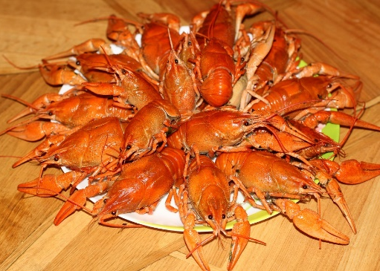
ПРИТЧА О МАРКЕТИНГЕ
_____________________________
Однажды Юлий Цезарь решил пригласить гостей и удивить их
необыкновенным обедом. Он вызвал своего повара и сказал: «Клодий, ты
должен потрясти моих гостей». «Хорошо - ответил Клодий – я сделаю это,
Цезарь». Настал час обеда. Повар вынес огромное блюдо раков. «Как? –
захохотали римляне. – Ты хочешь этим нас удивить?». « Да, сказал Клодий, -
вы посмотрите они варенные, но все они двигаются». Римляне были
потрясены. «Ну, хорошо – сказал Цезарь. Как же ты этого достиг?». Повар
ответил: «Очень просто, я в середину положил одного живого рака. Он
шевелится, и все остальные вместе с ним…».
Так и маркетинг словно живой рак из притчи, сам движется и
заставляет двигаться все в рыночной экономике.

Slide 3

Что такое МАРКЕТИНГ?
Термин МАРКЕТИНГ пришел к нам из английского языка, он происходит от слова «маркет» (рынок) и буквально означает работу на рынке, использование его законов, изучение и удовлетворение всех желаний потребителя.
Автор маркетинга – сама экономическая жизнь, это мир вечных отношений между тем, кто производит, и тем, кто покупает.
Отдельные элементы маркетинга такие, как реклама, сбыт, политика цен появились давным- давно, еще во времена каменного письма и папируса.
Освоение специфики маркетинга – залог успешного бизнеса на рынке.

Slide 4

У кого деньги?
Ответьте на этот вопрос…
Привлекать клиентов - это и есть основная функция маркетинга.
Маркетинг приносит Вам клиентов, а правильные клиенты - прибыль, поэтому вложение в маркетинг - одно из самых важных в работе любой компании.
Сделать Ваши доходы предсказуемыми - вот Ваша задача, и маркетинг в этом - Ваш главный помощник.
Классическое правило - примерно 5% от оборота Вам нужно тратить на маркетинговые мероприятия, включая рекламу.
Давайте клиентам то, что они хотят купить, а не то, что Вы считаете нужным им продать!
Если Вы хотите выстроить успешную компанию, создавайте ее не для удовлетворения собственных амбиций, а для того, чтобы сделать счастливыми и довольными Ваших клиентов. Поэтому настройте все возможные способы получения обратной связи от клиентов и внедряйте план по изменениям.
Сейчас больше всего ценится не Ваша собственность, а знание того, что хочет рынок, и умение подстраиваться под запросы клиентов.

Slide 5
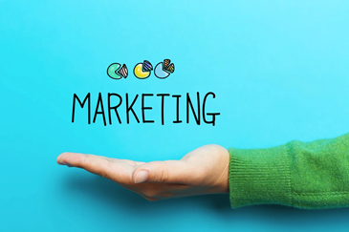
МАРКЕТИНГ и маркетинговые исследования
Что такое?
Маркетинговое исследование — это средство, обеспечивающее менеджеров рынка информацией, необходимой им для принятия решений.
Зачем?
Для определения ЦА
Для снижения рисков бизнеса
Для выполнения поставленных бизнес-целей в более короткие сроки
Для более эффективного распределения маркетингового и рекламного бюджета
Для определения удовлетворенности и лояльности ваших покупателей
МАРКЕТИНГОВЫЕ ИССЛЕДОВАНИЯ - это обеспечение ЖИЗНИ и БУДУЩЕГО вашего предприятия!

Slide 6

ЦА…
– ЧТО ЗА ПТИЦА?

Slide 7
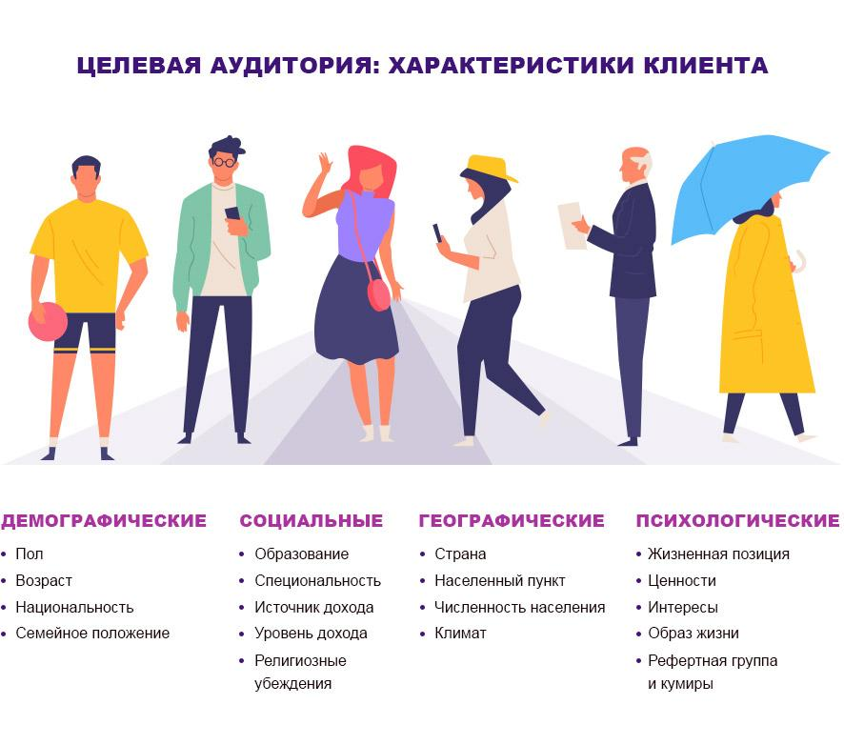
ЦЕЛЕВАЯ АУДИТОРИЯ
Целевой аудиторией (ЦА) называют группу людей, у которых есть потребность в продукте и возможность его купить.
Членов такой группы объединяют по возрасту, полу, месту проживания, профессии, личным предпочтениям и другим признакам.

Slide 8

МАРКЕТИНГ КАК СРЕДСТВО ПРОДВИЖЕНИЯ НА РЫНОК
Уникальное торговое предложение – это часть конкурентного преимущества, на основе которого клиент выбирает компанию или товар (исходя из свойств товара или услуги).
В маркетинге стратегия УТП считается одной из основных рационалистических стратегий коммуникации с потенциальными покупателями, стратегией рекламирования товаров.
УТП определяется не только тем, что заложено в самом товаре;
УТП определяется тем, что и как сказано об этом товаре в рекламе.

Slide 9

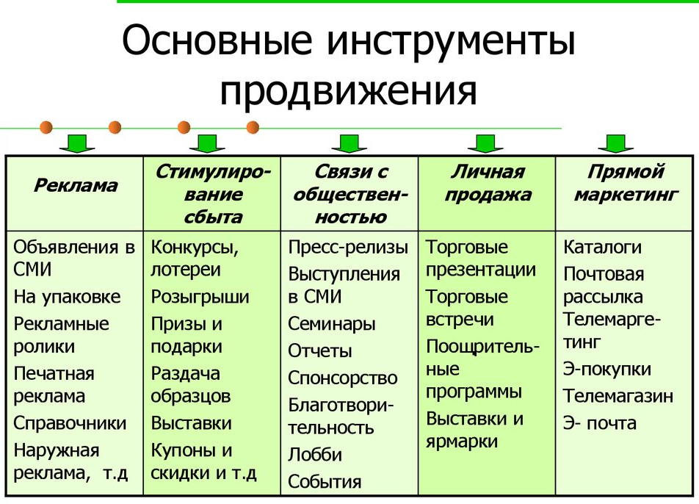
МАРКЕТИНГ КАК СРЕДСТВО ПРОДВИЖЕНИЯ НА РЫНОК

Slide 10
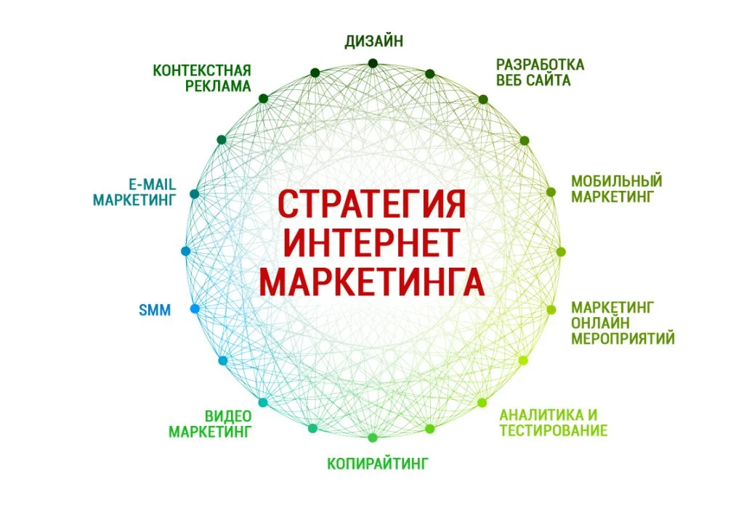
МАРКЕТИНГ в современном мире –
ИНТЕРНЕТ МАРКЕТИНГ

Slide 11
СПАСИБО ЗА ВНИМАНИЕ!
УСПЕХОВ ВАМ И ВАШЕМУ БИЗНЕСУ!
E-mail: irapro2015@yandex.ru
Моб.тел. +7(912)720-87-03
Проскурякова Ирина Владимировна

